Slide 1
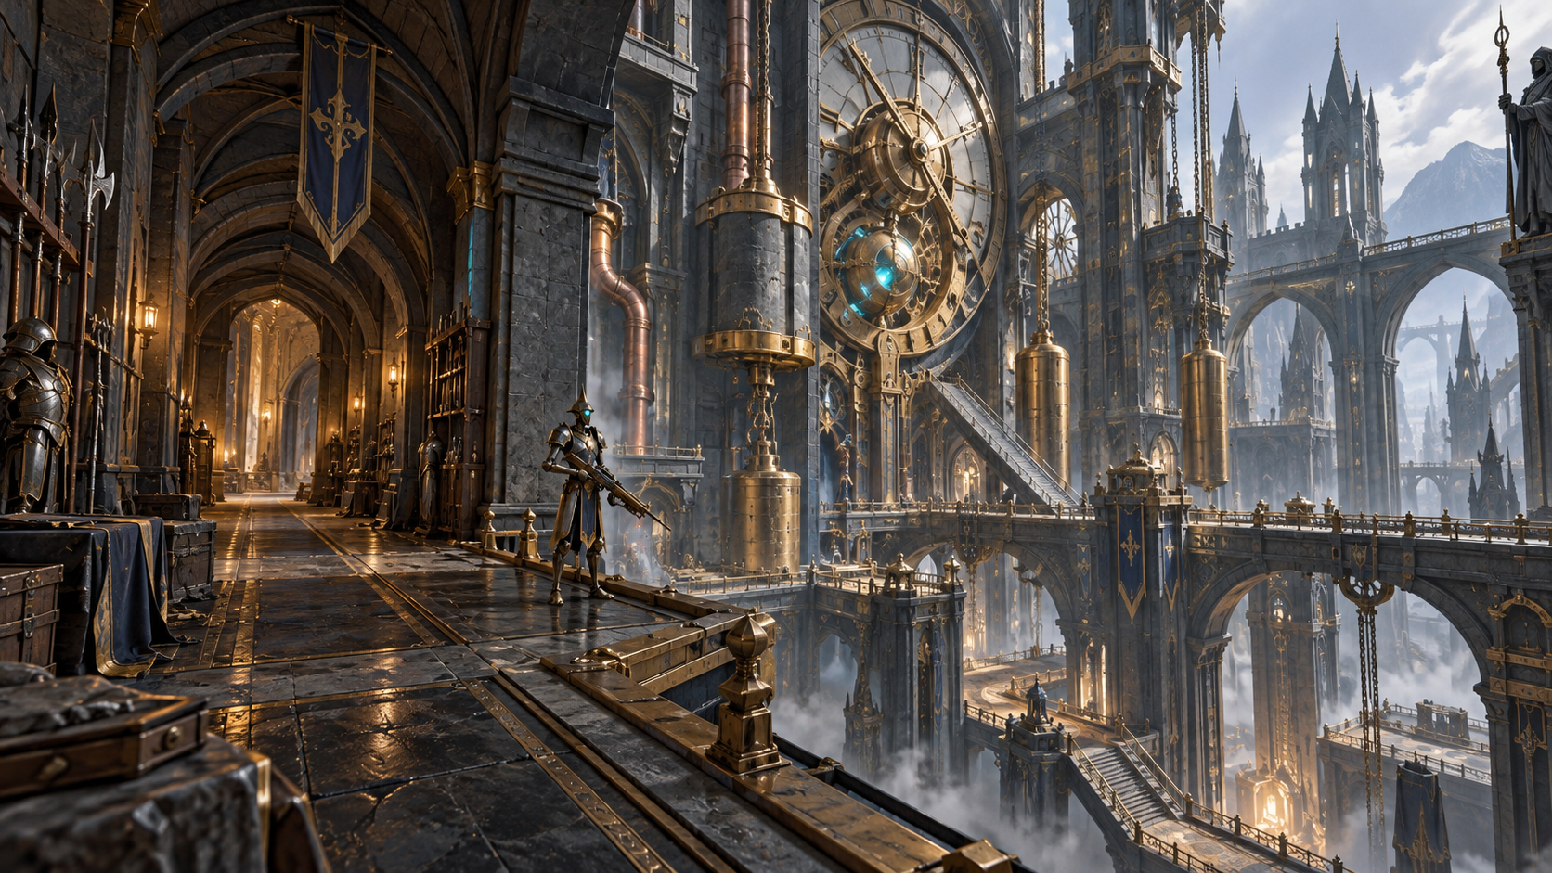
01 世界观与视觉
停摆的
机关王城
石砌古堡，黄铜机械
故事设定
永昼之心停止后，王城仍不断重组。机械守卫清除所有未登记人员。
玩家是一名身份被抹去的维修骑士，回城寻找启动钥匙。
AI 概念示意图，展示目标氛围与空间语言
维修记录写着：
“如果你再次抵达这里，
请不要启动它。”
落款是玩家自己的名字。
探索区
藏宝洞
Boss 场地
军械库与维修街巷
封存档案与旧零件仓
巨型钟楼检修大厅
灰蓝石材 #343D49
旧黄铜 #A67C45
青蓝能源 #54C7CC
琥珀奖励 #E8AF54
1 / 6
Notes:
主题提案，故事与视觉均为原创设计建议，尚未确定为最终游戏设定。
图片为内置 image_gen 生成的概念图，不是游戏截图，也不是可直接导入的模型或材质。
生成提示词：Use case: stylized-concept. Asset type: game art direction presentation, cinematic environment concept. Create a landscape 16:9 detailed painterly 3D-style fantasy FPS concept image of a stopped clockwork royal citadel: enormous medieval stone arches and Gothic towers built around a giant dormant brass clock heart, exposed copper pipes, huge counterweights, maintenance walkways, reachable raised platforms and ramps, an abandoned armory corridor opens into the mechanical hall. One small slender armored clockwork sentinel for scale, carrying a rivet carbine. Grey blue basalt #343D49, weathered brass #A67C45, small cyan energy #54C7CC, restrained warm amber rewards. Clear readable architectural shapes suited to modular game modeling, stylized physically based surfaces, haunting stillness, moderate brighter bounce light so forms are visible. Wide three-quarter view at human eye level. No words, labels, logos, HUD, watermark. This is concept inspiration, not an actual screenshot.
素材搜集要求：优先可拼接建筑模块，检查底部枢轴、统一厘米尺度、UV、简单碰撞与可步行面。角色需要骨骼、基础待机/移动/受击动画，武器需要独立可拆部件。PBR贴图至少包括Base Color、Normal、Roughness、AO，金属件另需Metallic，能源或灯具另需Emissive遮罩。建议首版采用2K可平铺材质及独立贴花。按项目使用范围核对授权和来源，保持同一写实或风格化程度。关键词用于检索素材类型，不指向已验证的具体商品。
P1 氛围扩展：旗帜、仪表、小型蒸汽特效。先用静态配重表现停摆。

Slide 2
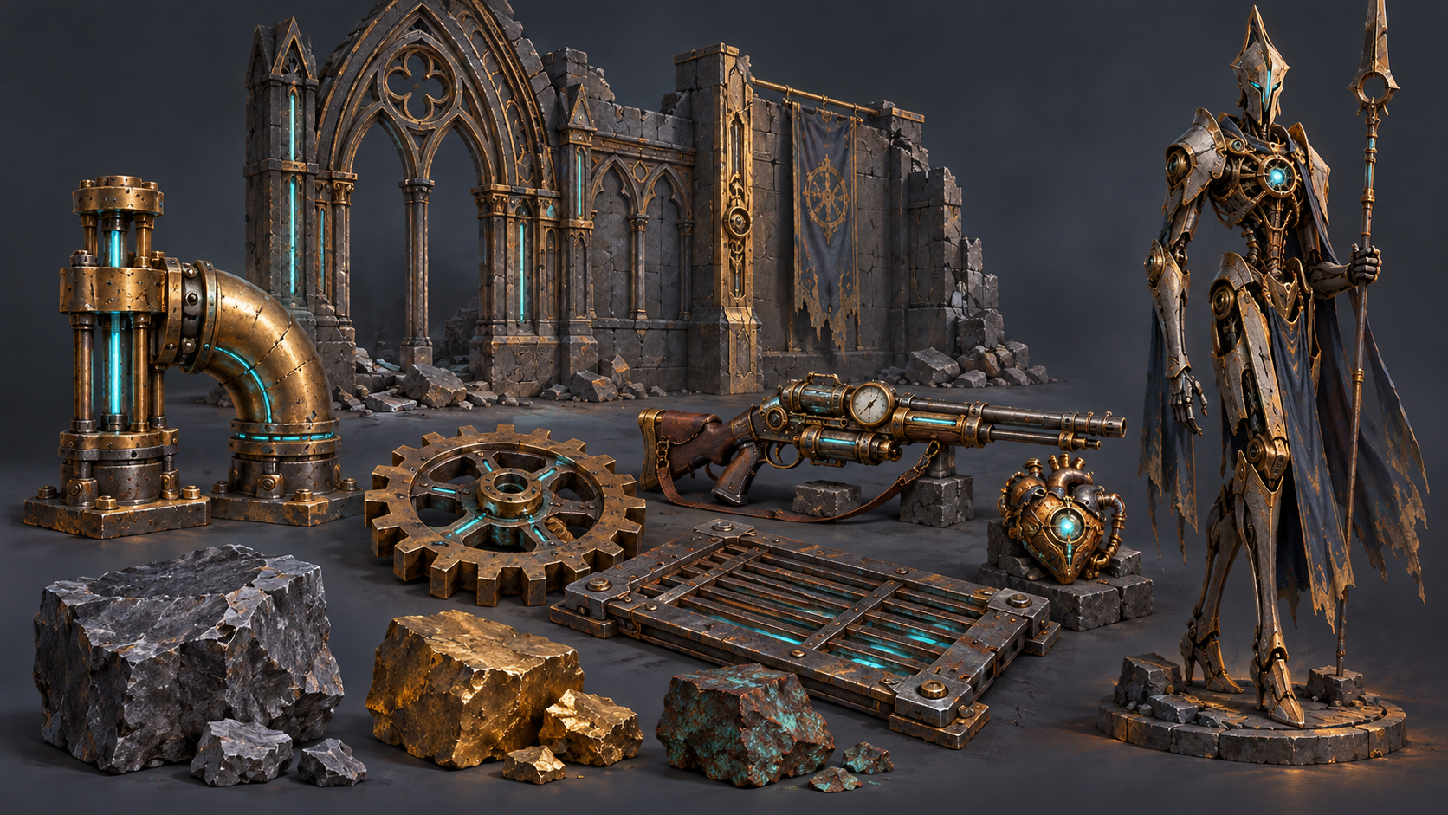
停摆的机关王城：素材清单
P0 首版必需，先完成可拼接建筑、基础敌人和一把武器
用途 | 需要找的模型 | 需要找的贴图 / 材质
P0 探索区 | 石墙、门框、尖拱 铜管、栏杆、格栅 | 灰蓝石砖、旧黄铜 油污、裂缝、接缝贴花
P0 藏宝洞 | 档案柜、货架、能源容器 机械心脏、零件宝箱 | 磨损金属、旧纸张 编号、锈迹、发光遮罩
P0 Boss 场地 | 钟面、齿轮、活塞、配重 高台、坡道、机械机座 | 铆钉钢板、格栅材质 油渍、磨损边缘贴花
P0 角色武器 | 发条骑士、重甲精英 铆钉枪、压力表 | 护甲金属、黄铜枪身 青蓝核心发光遮罩
形状与材质参考（AI 概念图）
检索关键词
modular castle
steampunk pipes
clockwork knight
aged brass PBR
P1 氛围扩展：旗帜、仪表、小型蒸汽特效。先用静态配重表现停摆。
统一要求：模块有简单碰撞，角色带骨骼；PBR 需 Base Color、Normal、Roughness、AO，金属件补 Metallic。
2 / 6
Notes:
主题提案，故事与视觉均为原创设计建议，尚未确定为最终游戏设定。
图片为内置 image_gen 生成的概念图，不是游戏截图，也不是可直接导入的模型或材质。
生成提示词：Use case: stylized-concept. Asset type: visual material and modeling reference board for game art. A single cohesive wide 16:9 studio tabletop composition on a deep grey-blue neutral background showing the asset family of a stopped clockwork citadel: a modular stone pointed arch and wall fragment behind, a brass piston and pipe elbow, an exposed gear and riveted steel maintenance grating in the foreground, an old copper pressure-gauge rivet carbine and small mechanical heart relic, a standing slim armored clockwork sentinel. Beside props lie visible natural sample chunks of chipped basalt stone, aged yellow brass and oxidized metal. All items well separated spatially, clearly modeled and lit, no labeled cards or UI, no typography or text, no logos. Painterly game concept art with believable material roughness, cyan tiny glowing channels and amber warm rim light. Original designs for style reference, not ready-made usable assets.
素材搜集要求：优先可拼接建筑模块，检查底部枢轴、统一厘米尺度、UV、简单碰撞与可步行面。角色需要骨骼、基础待机/移动/受击动画，武器需要独立可拆部件。PBR贴图至少包括Base Color、Normal、Roughness、AO，金属件另需Metallic，能源或灯具另需Emissive遮罩。建议首版采用2K可平铺材质及独立贴花。按项目使用范围核对授权和来源，保持同一写实或风格化程度。关键词用于检索素材类型，不指向已验证的具体商品。
P1 氛围扩展：旗帜、仪表、小型蒸汽特效。先用静态配重表现停摆。
配色：灰蓝石材 #343D49, 旧黄铜 #A67C45, 青蓝能源 #54C7CC, 琥珀奖励 #E8AF54
核心材质：石砖、黄铜、钢板。奖励用琥珀色，危险预警用红橙色。

Slide 3
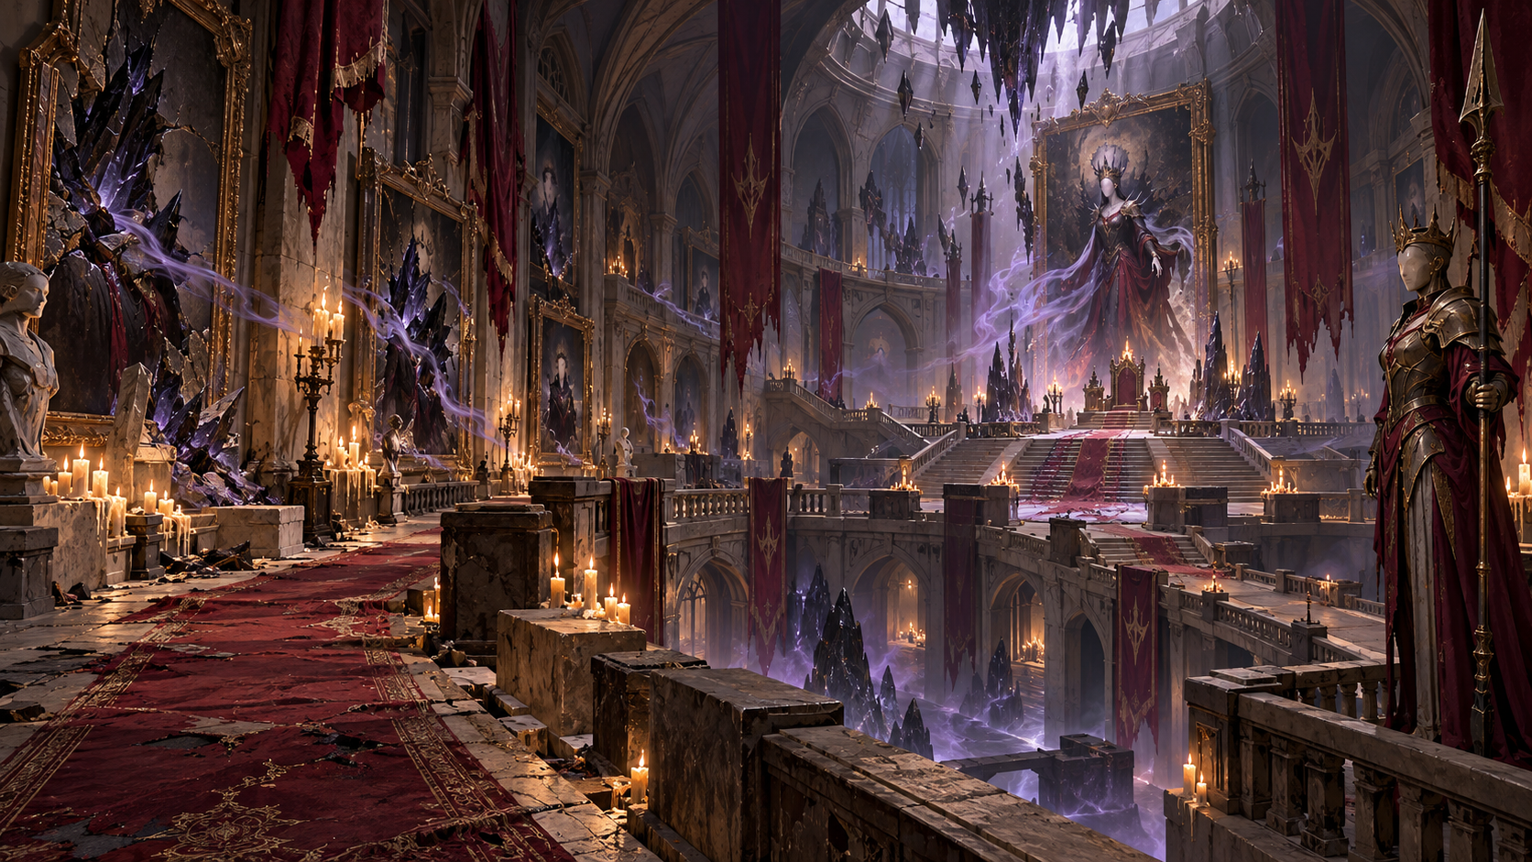
02 世界观与视觉
吞噬记忆的
古堡
哥特建筑，失去身份的宫廷
故事设定
古堡吸收人的记忆，房间来自被遗忘的往事。守卫失去姓名，仍执行旧命令。
玩家寻找失踪者的线索，并逐渐发现自己也来过这里。
AI 概念示意图，展示目标氛围与空间语言
商店主人不收金币，
而是询问你的名字。
某幅肖像的脸，
正逐渐变成玩家的模样。
探索区
藏宝洞
Boss 场地
肖像长廊与贵族旧居
封存记忆的密室
画像王后的王座厅
炭黑 #211D28
旧石灰岩 #A99D88
暗红绒布 #6F263C
记忆紫光 #A89BD4
3 / 6
Notes:
主题提案，故事与视觉均为原创设计建议，尚未确定为最终游戏设定。
图片为内置 image_gen 生成的概念图，不是游戏截图，也不是可直接导入的模型或材质。
生成提示词：Use case: stylized-concept. Asset type: game art direction presentation, cinematic environment concept. Landscape 16:9 painterly 3D fantasy FPS concept art for a castle that consumes memories. A vast Gothic portrait gallery leading to a circular throne hall, pointed arches and ribbed vaults, worn limestone, black crystalline growths inside broken framed portraits, deep burgundy velvet torn banners, warm candle clusters, muted violet spectral trails, pale faceless armored court guard on the right for scale, a restrained royal silhouette emerges from a painted portrait. Steps, ramps, balconies and cover clearly readable for gameplay. Charcoal #211D28, limestone #A99D88, burgundy #6F263C, candle gold #DCA85A, spectral lavender #A89BD4. Melancholic and mysterious, sophisticated stylized fantasy, readable detail, no gore. Cinematic wide environmental frame. No text, labels, logos, watermark, HUD. Original conceptual art.
素材搜集要求：优先可拼接建筑模块，检查底部枢轴、统一厘米尺度、UV、简单碰撞与可步行面。角色需要骨骼、基础待机/移动/受击动画，武器需要独立可拆部件。PBR贴图至少包括Base Color、Normal、Roughness、AO，金属件另需Metallic，能源或灯具另需Emissive遮罩。建议首版采用2K可平铺材质及独立贴花。按项目使用范围核对授权和来源，保持同一写实或风格化程度。关键词用于检索素材类型，不指向已验证的具体商品。
P1 氛围扩展：漂浮字迹、画像褪色、晶体微光。首版用静态贴图讲故事。

Slide 4
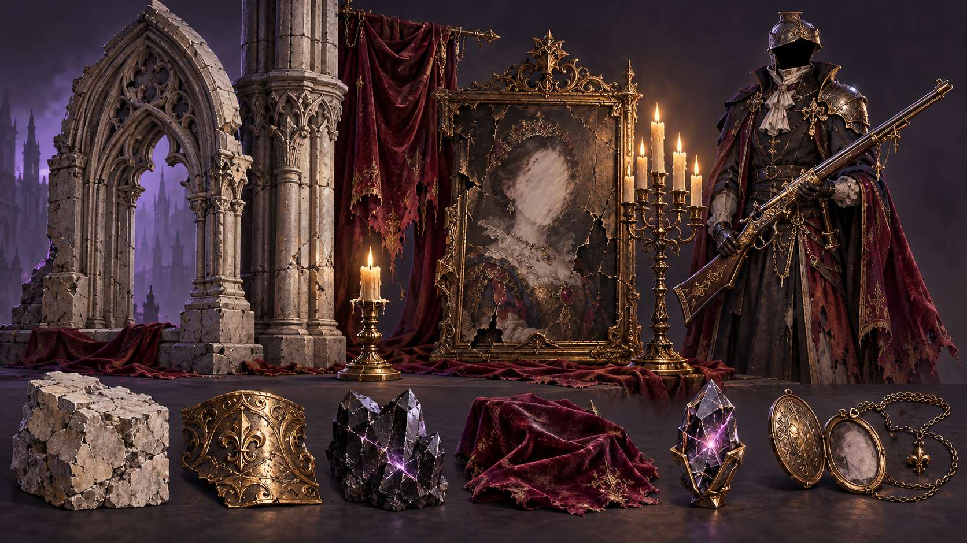
吞噬记忆的古堡：素材清单
P0 首版必需，先完成可拼接建筑、基础敌人和一把武器
用途 | 需要找的模型 | 需要找的贴图 / 材质
P0 探索区 | 尖拱、石柱、门框 画像框、烛台、挂帘 | 风化石灰岩、红绒布 灰尘、裂纹、蜡痕贴花
P0 藏宝洞 | 壁龛、展示柜、石棺 怀表、吊坠、记忆晶体 | 旧纸、裂纹玻璃、黑晶 擦除肖像、紫光遮罩
P0 Boss 场地 | 王座、大画框、祭坛 台阶、坡道、石质掩体 | 雕花石材、磨损镀金 破损纹章、腐蚀贴花
P0 角色武器 | 无面守卫、宫廷重甲 古式卡宾枪、装饰护甲 | 旧银、黑铁、刺绣布料 护甲磨损、面部空白
形状与材质参考（AI 概念图）
检索关键词
gothic modular kit
portrait frame
faceless armor
velvet PBR
P1 氛围扩展：漂浮字迹、画像褪色、晶体微光。首版用静态贴图讲故事。
统一要求：模块有简单碰撞，角色带骨骼；PBR 需 Base Color、Normal、Roughness、AO，金属件补 Metallic。
4 / 6
Notes:
主题提案，故事与视觉均为原创设计建议，尚未确定为最终游戏设定。
图片为内置 image_gen 生成的概念图，不是游戏截图，也不是可直接导入的模型或材质。
生成提示词：Use case: stylized-concept. Asset type: material and modeling reference board for game art. Cohesive wide 16:9 studio tabletop composition on charcoal-violet neutral background showing a memory-consuming Gothic castle asset family: a stone pointed arch and ribbed pillar behind, cracked ornate portrait frame with an erased face, candleholder and candelabrum, torn burgundy velvet drapery, a faceless court knight with an elegant antique carbine, a small cracked memory crystal and brass locket. Natural material sample chunks of worn limestone, embossed gold metal, black crystal and red velvet placed among the props. Objects separated and legible, original designs, painterly game concept art, soft candle amber key light and pale lavender accents, no gore. No words, annotations, cards, labels, UI, logos or watermark. Concept reference only.
素材搜集要求：优先可拼接建筑模块，检查底部枢轴、统一厘米尺度、UV、简单碰撞与可步行面。角色需要骨骼、基础待机/移动/受击动画，武器需要独立可拆部件。PBR贴图至少包括Base Color、Normal、Roughness、AO，金属件另需Metallic，能源或灯具另需Emissive遮罩。建议首版采用2K可平铺材质及独立贴花。按项目使用范围核对授权和来源，保持同一写实或风格化程度。关键词用于检索素材类型，不指向已验证的具体商品。
P1 氛围扩展：漂浮字迹、画像褪色、晶体微光。首版用静态贴图讲故事。
配色：炭黑 #211D28, 旧石灰岩 #A99D88, 暗红绒布 #6F263C, 记忆紫光 #A89BD4
核心材质：石灰岩、暗红绒布、旧金属。紫光只用于记忆与超自然线索。

Slide 5
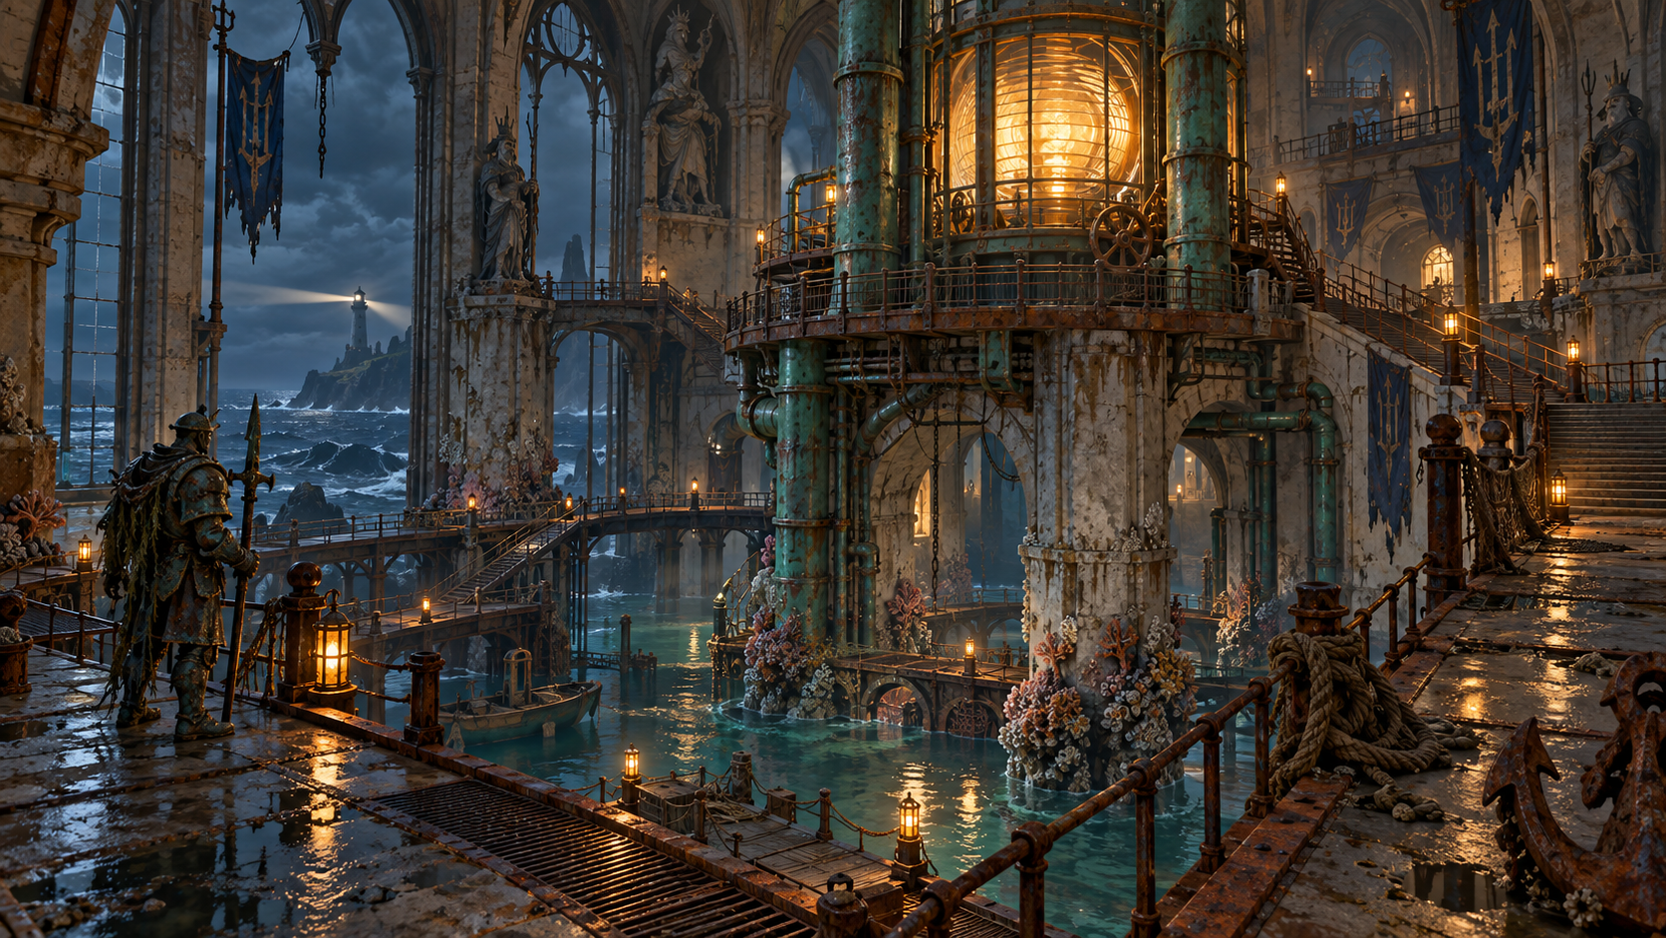
03 世界观与视觉
沉没的
灯塔王城
盐蚀石墙，仍在发光的灯塔
故事设定
王城沉入海中，灯塔仍不断召唤归航者。玩家追寻一艘从未返航的船，进入废弃城堡。
残存的守卫沿旧航线巡逻，港口记录藏着失踪者的去向。
AI 概念示意图，展示目标氛围与空间语言
灯塔每次转过，
就照出一条新的航线。
最后一页航海日志，
记录着玩家今天的到来。
探索区
藏宝洞
Boss 场地
盐蚀回廊与旧码头
打捞仓与航海档案
灯塔透镜与泵房大厅
深海蓝 #17333E
铜绿 #4D887C
盐蚀石灰 #B8B3A4
灯笼琥珀 #E7B55A
5 / 6
Notes:
主题提案，故事与视觉均为原创设计建议，尚未确定为最终游戏设定。
图片为内置 image_gen 生成的概念图，不是游戏截图，也不是可直接导入的模型或材质。
生成提示词：Use case: stylized-concept. Asset type: game art direction presentation, cinematic environment concept. Landscape 16:9 painterly 3D game environment concept for a drowned lighthouse royal city. Explore an air-filled abandoned fortress hall above floodwater, vaulted salt-eroded stone, oxidized green copper pipes, rusty wrought iron platforms, coral and barnacles along the lower walls, shallow still puddles, harbor ropes and navigation relics. Tall windows show a cold dark sea and a distant lighthouse beam. A small armored drowned sailor sentinel for scale. Elevated dry maintenance decks and ramps surround a lighthouse machinery arena, amber lanterns mark the usable route. Dark ocean navy #17333E, patinated copper #4D887C, salted stone #B8B3A4, rust #9B5136, lantern amber #E7B55A. Moody but physically readable, stylized physically based material study, no need for complex fluid effects, no text, labels, logos, watermark or HUD.
素材搜集要求：优先可拼接建筑模块，检查底部枢轴、统一厘米尺度、UV、简单碰撞与可步行面。角色需要骨骼、基础待机/移动/受击动画，武器需要独立可拆部件。PBR贴图至少包括Base Color、Normal、Roughness、AO，金属件另需Metallic，能源或灯具另需Emissive遮罩。建议首版采用2K可平铺材质及独立贴花。按项目使用范围核对授权和来源，保持同一写实或风格化程度。关键词用于检索素材类型，不指向已验证的具体商品。
P1 氛围扩展：海雾、扫光、窗外海面。首版用静态积水，主路线保持干燥。

Slide 6
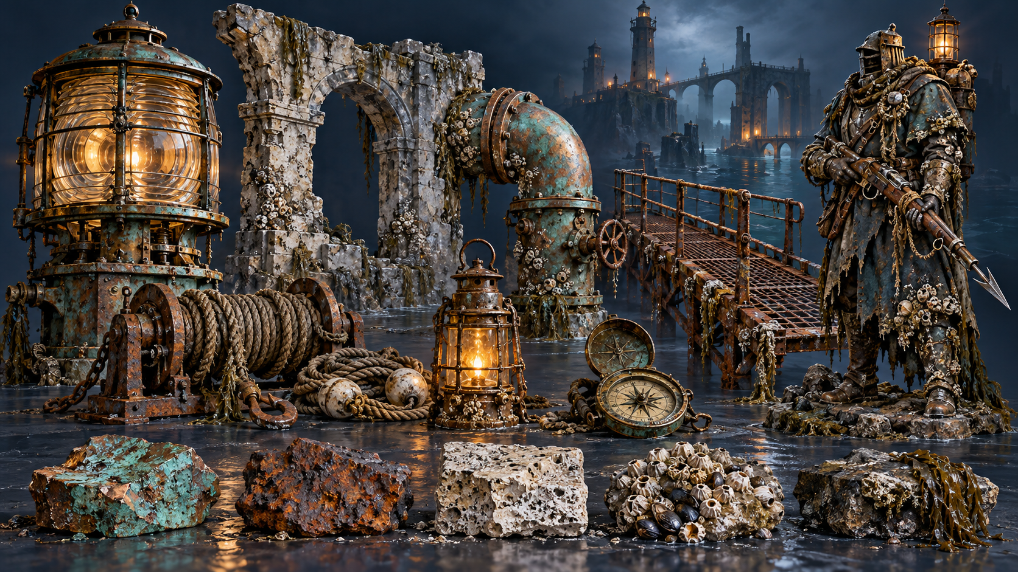
沉没的灯塔王城：素材清单
P0 首版必需，先完成可拼接建筑、基础敌人和一把武器
用途 | 需要找的模型 | 需要找的贴图 / 材质
P0 探索区 | 石墙、拱门、铁栅窗 锈蚀步道、栏杆、铜管 | 盐蚀石材、湿润材质 水位线、滴痕、锈迹贴花
P0 藏宝洞 | 木箱、绞盘、绳索 罗盘、航海箱、灯笼 | 湿木、绳纤维、旧纸 铜绿、船号、盐斑贴花
P0 Boss 场地 | 灯塔透镜、泵机、阀门 检修高台、坡道、机座 | 锈铁、铜绿、格栅 积水、水痕、油渍贴花
P0 角色武器 | 覆甲水手、重型潜水甲 鱼叉外形卡宾枪、罗盘 | 锈蚀金属、湿布 藤壶附着、磨损遮罩
形状与材质参考（AI 概念图）
检索关键词
lighthouse machinery
nautical props
corroded copper
barnacle decal
P1 氛围扩展：海雾、扫光、窗外海面。首版用静态积水，主路线保持干燥。
统一要求：模块有简单碰撞，角色带骨骼；PBR 需 Base Color、Normal、Roughness、AO，金属件补 Metallic。
6 / 6
Notes:
主题提案，故事与视觉均为原创设计建议，尚未确定为最终游戏设定。
图片为内置 image_gen 生成的概念图，不是游戏截图，也不是可直接导入的模型或材质。
生成提示词：Use case: stylized-concept. Asset type: material and modeling reference board for game art. Cohesive wide 16:9 studio tabletop composition on dark ocean navy background showing assets for a drowned lighthouse city: salt-eroded stone arch module behind, corroded copper pipe elbow and a lighthouse lens assembly, rusty grated catwalk section, nautical rope and winch, a weathered amber lantern, a barnacle-encrusted armored sailor sentinel with a nautical harpoon-shaped carbine, a navigation compass relic. Natural sample chunks of copper patina, rusty iron, salt-stained stone and barnacles in the foreground. Spacious legible original prop designs, painterly game concept render, cold soft light with warm lantern amber, rough physically based surfaces, no text, labels, cards, UI, logos or watermark. Moodboard references, not final models.
素材搜集要求：优先可拼接建筑模块，检查底部枢轴、统一厘米尺度、UV、简单碰撞与可步行面。角色需要骨骼、基础待机/移动/受击动画，武器需要独立可拆部件。PBR贴图至少包括Base Color、Normal、Roughness、AO，金属件另需Metallic，能源或灯具另需Emissive遮罩。建议首版采用2K可平铺材质及独立贴花。按项目使用范围核对授权和来源，保持同一写实或风格化程度。关键词用于检索素材类型，不指向已验证的具体商品。
P1 氛围扩展：海雾、扫光、窗外海面。首版用静态积水，主路线保持干燥。
配色：深海蓝 #17333E, 铜绿 #4D887C, 盐蚀石灰 #B8B3A4, 灯笼琥珀 #E7B55A
核心材质：盐蚀石、铜绿、锈铁。冷色环境中，用暖灯标记可通行路线。

